Slide 1
Giới thiệu mô hình 3-layer -
DataBinding
Trường Đại học Khoa học Tự nhiên, ĐHQG-HCM
Khoa Công Nghệ Thông Tin
Bộ môn Công Nghệ Phần Mềm

Slide 2
Mục tiêu
Phân biệt 3-tier, 3-layer
Phân biệt được vai trò & trách nhiệm của mỗi layer
Quản lý ngoại lệ trong mô hình 3-layer
DataBinding

Slide 3
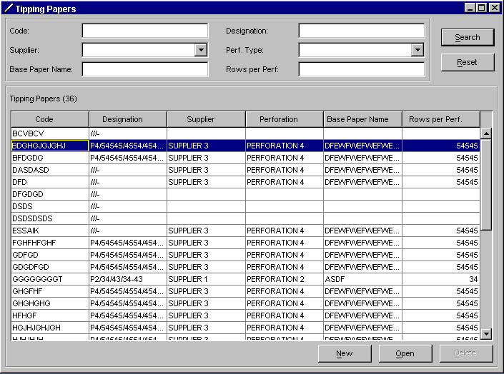
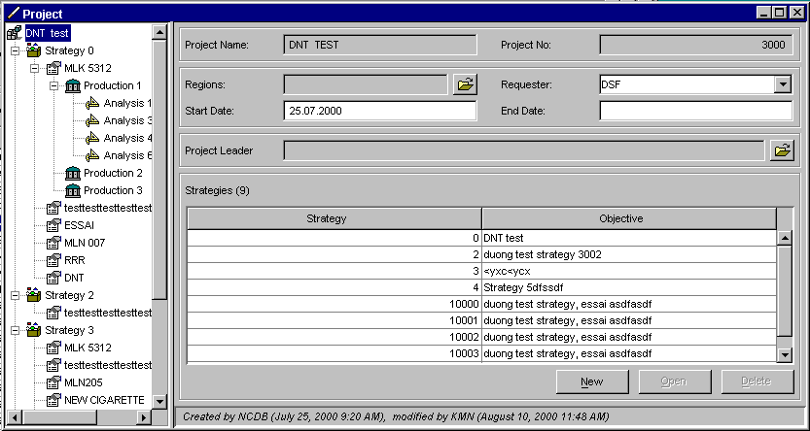
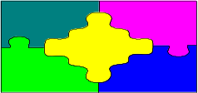

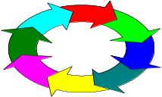
1-tier, 3-layer
Physical view
Logical view
GUI
Application + Data
Business logic
Data Access
Data

Slide 4

2-tier, 3-layer
Physical view
Logical view
Client tier
GUI
Business logic
Data Access
Data
Data tier

Slide 5


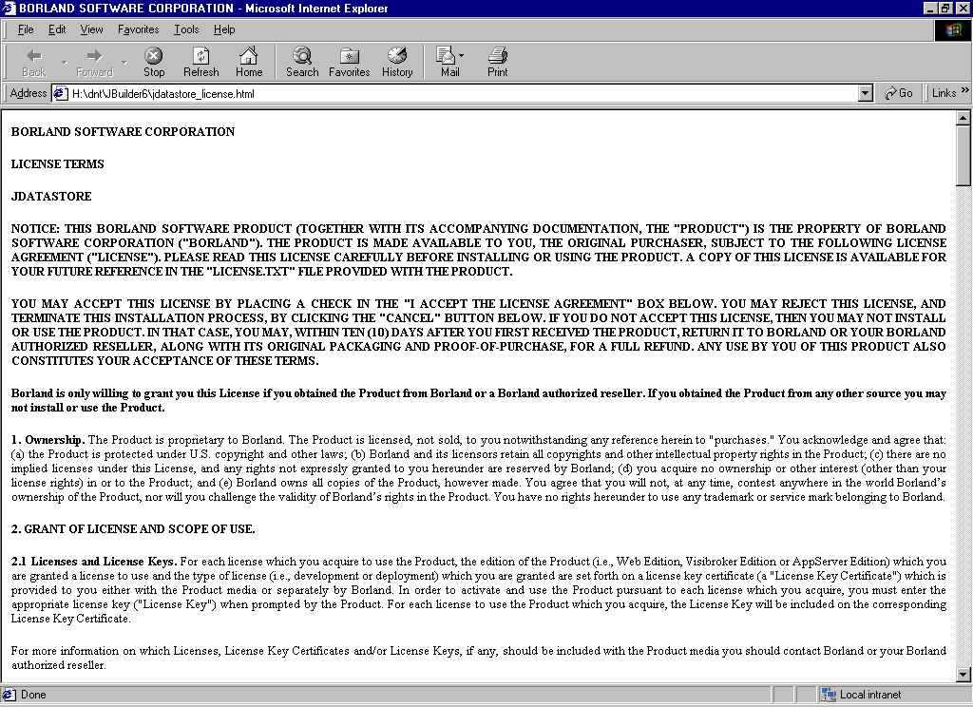

3-tier, 3-layer
Presentation tier
Browsers
GUI
Local clients
Web Server
Physical view
Application
Web Server
Logical view
Web
Business logic
Business tier
Data Access
Data tier
Data

Slide 6
Vai trò của các layer
GUI (Presentation) Layer: Nhập liệu và trình bày dữ liệu, có thể bao gồm các bước kiểm tra dữ liệu trước khi gọi Business Logic Layer.
Business Logic Layer: Kiểm tra các yêu cầu nghiệp vụ trước khi cập nhật dữ liệu, quản lý các Transaction, quản lý các concurrent access.
Data Access Layer: Kết nối CSDL, tìm kiếm, thêm, xóa, sửa,…trên CSDL

Slide 7
Các lưu ý quan trọng
Phân biệt vai trò Business Layer và khái niệm “xử lý”
Mỗi Layer vẫn có xử lý riêng, đặc trưng của Layer đó
Đôi khi việc quyết định 1 xử lý nằm ở layer nào chỉ mang tính chất tương đối

Slide 8
Việc trao đổi liên lạc giữa các layer
GUI
Business logic
Data Access
Data Transfer Object (DTO)
Data
Các giá trị, dòng, bảng

Slide 9
Sự phụ thuộc giữa các layer
GUI
Business logic
Data Transfer Object (DTO)
Data Access
Data

Slide 10
Tính chất của mô hình 3-layer
Giảm sự kết dính giữa các thực thể phần mềm (decoupling)
Tái sử dụng
Chia sẻ trách nhiệm

Slide 11


Quản lý ngoại lệ
GUI
Error messages
Errors while treating data input
GUI layer Error Handling
Thrown business exceptions
Log
Business
Errors while treating in business layer
Business Error Handling
Database error codes
Database errors while executing
Database Error Handling
(controlled by DBMS)
Database

Slide 12
Quản lý ngoại lệ
Ngoại lệ có thể xảy ra ở bất kỳ layer nào
Khi ngoại lệ xảy ra ở một layer thì:
  Xử lý nội bộ trong layer đó
  “Quăng” ngoại lệ lên layer “cao hơn”
  Không xử lý
Khi một layer nhận ngoại lệ từ một layer “thấp hơn”
  Xử lý nội bộ
  “Quăng” ngoại lệ lên layer “cao hơn”
  Không xử lý

Slide 13
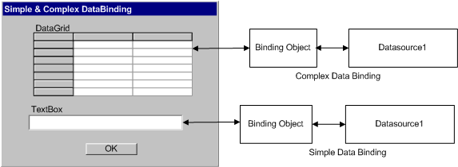
DataBinding
DataSource là Object; hoặc Object implement IList
VD: DataSource có thể là DataSet, DataView, User-Define Class

Slide 14
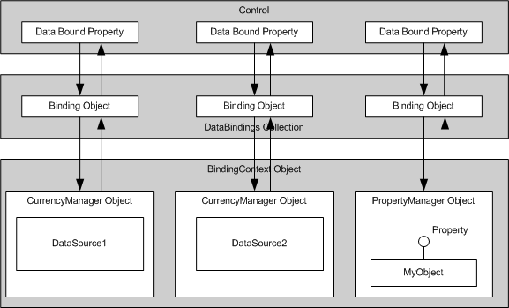
DataBinding DataFlow

Slide 15
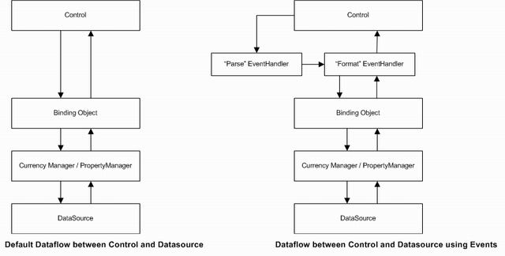
Controlling DataBinding

Slide 16


Controlling DataBinding

